Slide 1
MEMORIA EXTERNA
Programación II

Slide 2
Tipos de memoria Externa
✓Discos magnéticos
➢Discos ópticos
• CD-ROM
• CD-R
• CD-RW
• DVD
➢Cintas Magnéticas

Slide 3
Discos Magnéticos

Slide 4
Discos Magnéticos-Características
Es un plato circular construido de material no magnético denominado sustrato.
• El sustrato es una superficie de Al (aluminio) cubierta con óxido de Fe (hierro), material magnético.
Ahora también se usa vidrio/cristal ¿;porqué?
• Se dilata menos que el Al.
• Superficie más uniforme.
• Reducción de defectos superficiales.

Slide 5
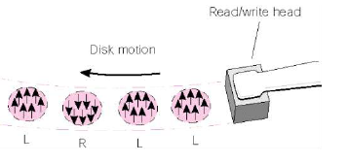
Principios Físicos
Pequeñas áreas del disco son magnetizadas en diferentes direcciones por un transductor.
Debe existir un movimiento relativo entre disco y el transductor al momento de la lectura/escritura.
Cambios en la dirección de magnetización es lo que se detecta en la lectura

Slide 6
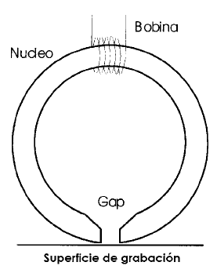
Escritura/Lectura del disco magnetico
Lectura: El flujo magnético del disco se transforma en corriente eléctrica sobre la bobina del cabezal.
Escritura: La corriente que circula por la bobina provoca un flujo magnético sobre el núcleo y por lo tanto sobre la superficie del disco. El sentido de la corriente ↔ dirección de magnetización. El núcleo ferromagnético posee una separación llamada gap que permite que el flujo electromagnético se propague hasta la superficie de grabación. Podemos hacernos una idea de su tamaño: Gap ≤ 40 µm.

Slide 7
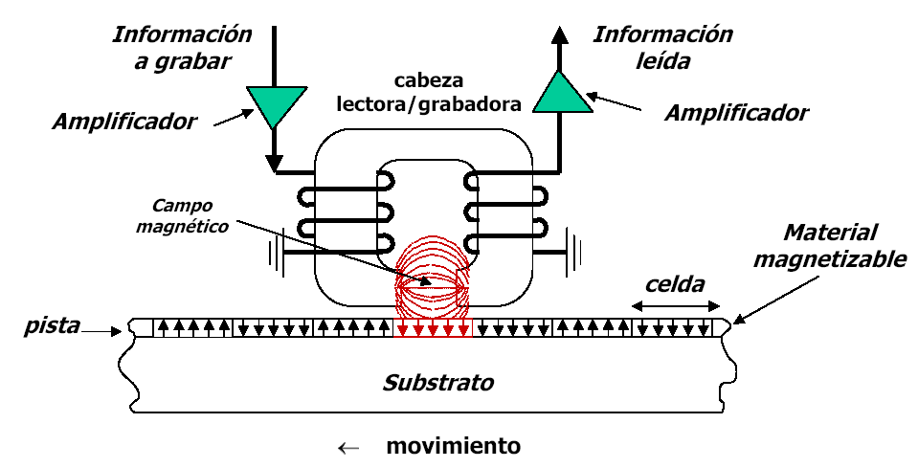
Escritura/Lectura del disco magnetico

Slide 8
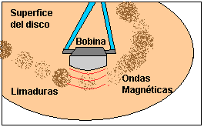

Mecánica de Lectura y Escritura
Lectura y escritura es a través de una cabeza transductora (bobina).
Durante lectura/escritura, la cabeza es estacionaria y el plato gira.
Se almacenan ceros y unos por medio de la magnetización de pequeñas áreas del material.
http://www.youtube.com/watch?v=1LFIATtoZ9s

Slide 9
Organización de los Datos
Anillos concéntricos: pistas ó tracks.
• Espacios (gaps) entre pistas
• Reducir gaps para aumentar capacidad
• Mismo No de bits por pista
• Velocidad angular constante
Pistas divididas en sectores
Mínimo tamaño de bloque: sector
Bloque: más de un sector (cluster)

Slide 10
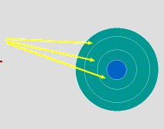
Pistas
Pistas (Tracks)
Cada una de las lineas concéntricas en que se divide la superficie de un disco.
Una pista es un anillo circular sobre un lado del disco. Cada pista tiene un número. El diagrama muestra 3 pistas.

Slide 11

Sectores
Se llama sector de un disco, una parte en forma de cuña del mismo. Cada sector está numerado.
En un disquete de 5 1/4” hay 40 pistas con 9 sectores cada una.
En un disquete de 3 1/2” hay 80 pistas con 9
sectores cada una.
De manera que, en un disquete de 3 1/2” hay el doble de lugares que en un disquete de 5¼” .

Slide 12
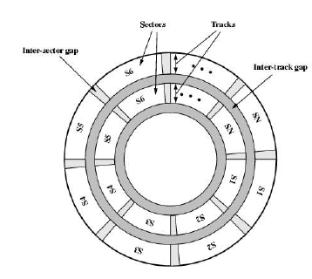
Pista y Sector
Un número entero de sectores se
graban en una pista.
El sector es la unidad de transferencia de/hacia el disco.

Slide 13
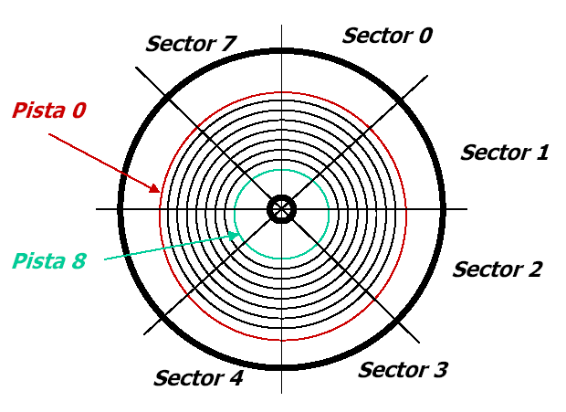
Disposición de datos en el disco

Slide 14
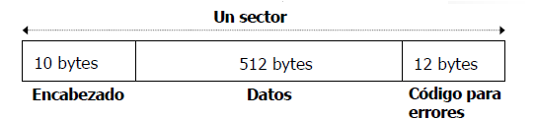
Sector típico
Sucesión o serie de bits divididos en campos
■ Encabezado con información para sincronizar la lectura e identificar el sector.
■ Datos con longitud en bytes expresada usualmente como potencia de 2.
■ Código para errores con información para detectar y/o corregir posibles errores.

Slide 15

Bloques
Bloque (Clusters)
Un cluster es un conjunto de sectores de pista , desde 2 a 32 o más, dependiendo del esquema de formateo que se use.
El esquema más común para PC determina la cantidad de sectores de pista por cada cluster sobre la base de la capacidad del disco.
Un disco rígido de 1.2 gigabytes tendrá el doble de clusters que un disco rígido de 500 MB.

Slide 16
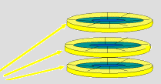
Cilindros
Cilindro (Cylinder)
Pistas de todos los platos que equidistan del eje.
Es decir, pistas a las que acceden las cabezas cuando el brazo no se mueve.
Ejemplo:
Parámetros de un disquete de 3’5 pulgadas,1’44MBytes:
- 80 Cylinders, 2 Heads, 512 Bytes/Sector, 18 Sectors/Track
- Multiplicando: 80 x 2 x 18 x 512 = 1.474.560 bytes

Slide 17
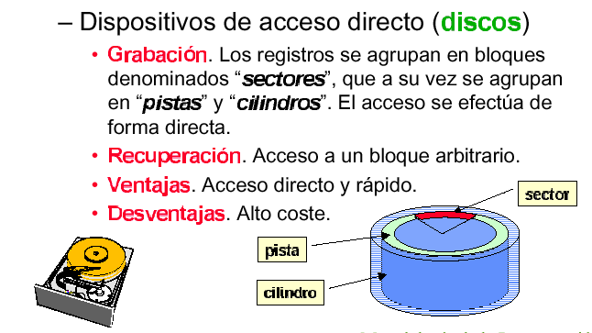

Slide 18
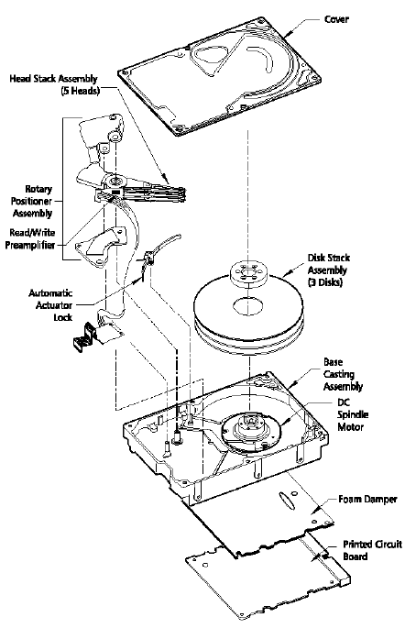
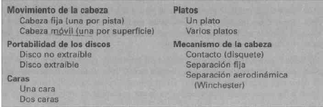
Características posibles
✓

Slide 19
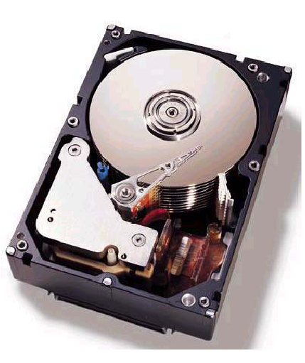
Estructura de un disco
Múltiples platos
Una cabeza por cara
Todas las cabezas se mueven solidariamente
Pistas alineadas en cada plato forman cilindros
Datos son almacenados por cilindros
Reduce movimientos de cabezas
Aumenta velocidad de respuesta

Slide 20
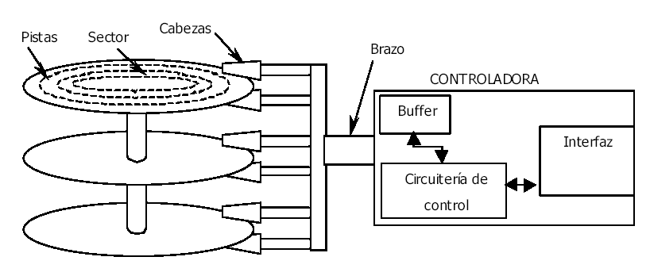
Constitución de un disco

Slide 21

Capacidad del disco
Se desperdicia espacio en pistas externas.
Hoy en día se usan zonas para incrementar la capacidad
• c/zona tiene fija la cantidad de bits/pista.
• requieren circuitos más complejos.

Slide 22
Velocidad de giro del disco
Rota a velocidad angular constante - CAV (rpm)
Un bit más cercano al centro gira más lento que un bit en la periferia.
Los bits (sectores) ocupan distinto espacio en diferentes pistas.
En lectura o escritura se requiere sólo mover la cabeza hasta una pista y esperar un sector.
Determina la velocidad de transferencia de datos (bits/seg).

Slide 23

Velocidad de giro del disco
El procedimiento para leer/escribir datos en un disco duro tiene 4 pasos:
1. Búsqueda (seek)
2. Rotación (Latencia)
3. Ubicación
4. Transferencia de datos
Ver animación en el blog o desde:
http://www.jegsworks.com/Lessons-sp/lesson6/lesson6-5.htm

Slide 24
Tiempos
Es el tiempo necesario para desplazar el brazo del disco hasta la pista requerida. Este tiempo es difícil de precisar. Se basa en dos tiempos: el inicial de comienzo y el de pistas que hay que atravesar una vez que el brazo está ubicado en una velocidad adecuada. Este segundo tiempo no es lineal al número de pistas pero si tiene un tiempo de espera que es el tiempo que se posiciona en la pista objetivo y esta se confirma.
1. Tiempo de seek (búsqueda)
Mover al cilindro (o pista) correcto
2. Tiempo de latencia o retardo rotacional (por rotación)
Esperar que el sector “pase” por debajo de la cabeza
3. Tiempo de Acceso: T.seek + T.latencia
4. Tiempo Total: T. de Acceso + T. de Transferencia de datos

Slide 25
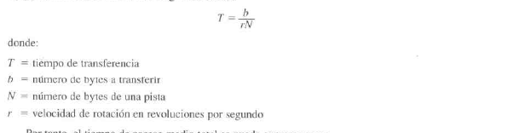
Tiempo de Transferencia
El tiempo de transferencia hacia o desde disco depende de la velocidad de transferencia del disco

Slide 26
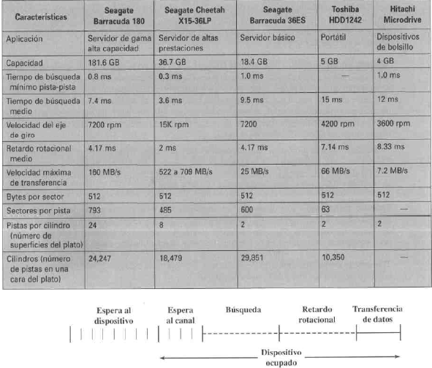
Algunas medidas de características de diferentes discos rígidos
Temporizador de transferencia entre disco y E/S

Slide 27
SSD
Solid State Drive: es un dispositivo de almacenamiento de datos que usa una memoria no volátil, como la memoria flash, o una memoria volátil como la SDRAM, para almacenar datos, en lugar de los platos giratorios magnéticos encontrados en los discos duros convencionales.
Se utilizan en el mercado en las computadoras portátiles denominadas Netbook ó computadoras preparadas para uso en red y computadoras de escritorio.

Slide 28
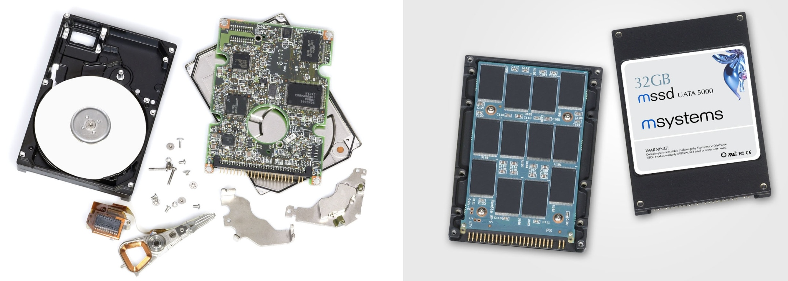
Disco rigido SSD

Slide 29
SSD - Ventajas
Arranque más rápido, al no tener platos que necesiten tomar una velocidad constante.
Gran velocidad de escritura.
Mayor rapidez de lectura, incluso 10 veces más que los discos duros tradicionales más rápidos gracias a RAIDs internos en un mismo SSD.
Baja latencia de lectura y escritura.
Lanzamiento y arranque de aplicaciones en menor tiempo - Resultado de la mayor velocidad de lectura y especialmente del tiempo de búsqueda. Pero solo si la aplicación reside en flash y es más dependiente de la velocidad de lectura que de otros aspectos.
Menor consumo de energía y producción de calor - Resultado de no tener elementos mecánicos.
Sin ruido - La misma carencia de partes mecánicas los hace completamente inaudibles.
Mejorado el tiempo medio entre fallos
Menor peso y tamaño que un disco duro tradicional de similar capacidad.
Resistente - Soporta caídas, golpes y vibraciones sin estropearse y sin descalibrarse como pasaba con los antiguos discos duros, gracias a carecer de elementos mecánicos.

Slide 30
SSD - Limitaciones
Precio – todavía siguen siendo más caros que los discos rígidos.
Menor recuperación - Después de un fallo físico se pierden completamente los datos pues la celda es destruida, mientras que en un disco duro normal que sufre daño mecánico los datos son frecuentemente recuperables usando ayuda de expertos.
Vida útil - En cualquier caso, reducir el tamaño del transistor implica reducir la vida útil de las memorias
Menor capacidad

Slide 31
MEMORIA EXTERNA
ALMACENAMIENTO OPTICO
Programación II

Slide 32
Temas
Almacenamiento óptico
CD ROM

Slide 33
CD_AUDIO Caracteristicas
Duración 100 años
Información grabada en forma de espiral (son 22.188 revoluciones, 5.6km)
Diámetro 12cm, Δr utilizable 3.25cm
Espesor 1.2 mm
Velocidad angular variable
Velocidad lineal constante 1.2m/s
Los bits se guardan como pits (fosos) y lands (llanos) que se imprimen en un proceso fotográfico usando una película.
Capacidad alrededor de 74 min.

Slide 34
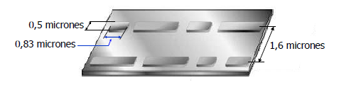
CD_ROM
Basado en CD para audio.
Policarbonato revestido con capa altamente reflectiva, usualmente aluminio.
Datos almacenados como „pits‟.
Lectura por laser reflejado. 750 MB aprox.

Slide 35
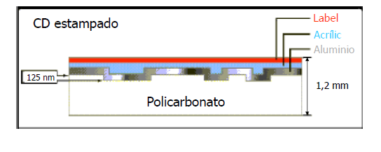
CD-ROM en corte

Slide 36
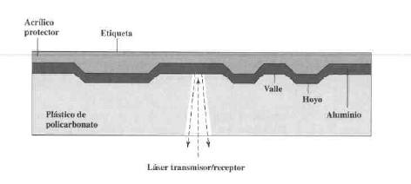
CD_ROM Lectura
La información se recupera con un láser de baja potencia. La intensidad de la luz cambia si se encuentra un hoyo.

Slide 37
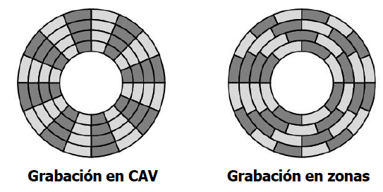
Aumento de capacidad
Velocidad Angular constante.
El número de bits por pista es constante

Slide 38
Velocidades en CD_ROM - AUDIO
• Velocidad lineal constante: 1,2 m/seg
• 1 Pista en espiral que nace desde el centro del disco. (cerca de 5,6 km de largo) (5600 m de largo)
✓ Resultarían 4666 segundos = 77,4 minutos
• Velocidad angular variable: 200 a 530 rpm
• Velocidad de reproducción: 75 sectores/1 segundo
• Otras velocidades se expresan como múltiplo: 24X
Representa la máxima velocidad que puede alcanzar

Slide 39
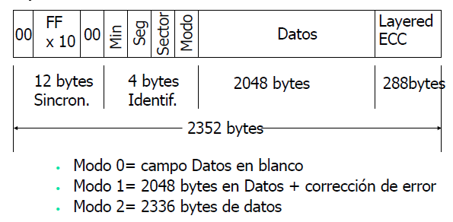
Formato CD-ROM

Slide 40
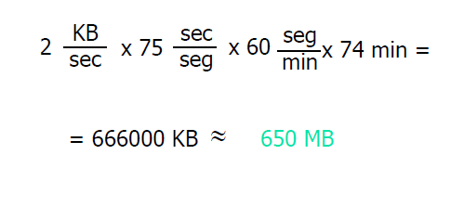
Capacidad de un CD-ROM

Slide 41
Acceso al CD-ROM
Dificultoso
Mover cabeza lectora a una posición cercana
Establecer la velocidad correcta
Leer la identificación (dirección)
Ajustar a la posición requerida

Slide 42
CD-ROM Pros y Contras
Gran capacidad (?)
Fácil para producción en masa
Removible
Robusto
Caro en pequeñas corridas
Lento
Solo lectura

Slide 43
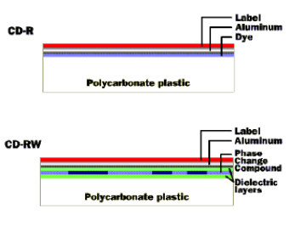
Otros Ópticos
CD-Recordable
• WORM
• Compatible
CD-RW
• Borrable
• Compatible
• Costo en disminución

Slide 44
Cd R (Recordable)
CD que puede ser grabado una vez.
Presenta elementos químicos transparentes que estallan al ser iluminados con un láser de alta potencia. Al estallar se produce un fenómeno parecido a una mancha provocada por una tinta. Este principio se usa para producir los fosos, sino se hace estallar nada corresponde a un llano.
Un láser de menor potencia es usado para leer el CD.
Para un usuario es como si fuera un CD-ROM, sin embargo el proceso de elaboración es distinto.

Slide 45
Cd RW (Rewritable)
CD que puede ser grabado y borrado varias veces.
Tiene varias capas químicas con aleaciones con dos estados estables:
cristalino: superficie lisa (buena reflexión)
amorfo: las moléculas presentan una
orientación aleatoria (reflexión pobre)
Un láser de alta potencia : → amorfo→ fosa
Un láser de potencia media: → cristalino→ llano
Un láser de potencia baja se usa para leer.
Se puede borrar entre 500 mil y 1 millón de veces.
La escritura es más lenta que el CD-R.

Slide 46
DVD
Es el mismo principio de los CDs pero con fosos más pequeños, espirales más apretadas y un láser más delgado.
Pueden ser de una/dos capas, una/dos caras:
Lados Capas Capacidad
1 1 4.7 GB
1 2 8.5 GB
2 1 9.4 GB
2 2 17 GB

Slide 47
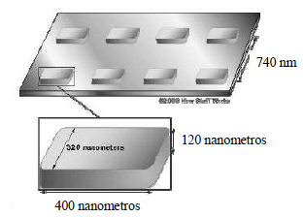
DVD
Digital Video Disk
• dispositivo para films
✓ Sólo películas
Digital Versatile Disk
• dispositivo para computadoras
✓ Puede leer disco de computadora y disco de video

Slide 48
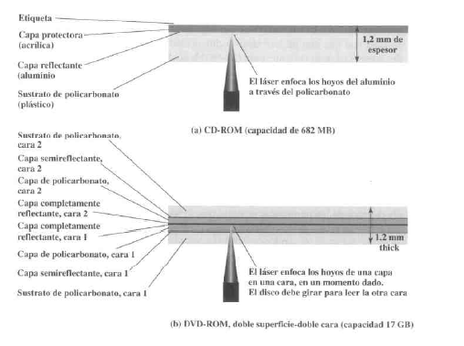
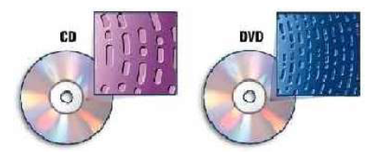
DVD
Los bits se empaquetan más juntos en un DVD.
En un CD el espacio entre vueltas de la espiral es de 1,6 µm y la distancia mínima entre hoyos es de 0,834 µm
DVD usa laser con menor longitud de onda y espaciado de 0,74 µm y distancia mínima de 0,4 µm . También tiene doble capa reflectante
µm es una milésima de milímetro:
1 µm = 0,001 mm = 1 × 10⁻³ mm

Slide 49
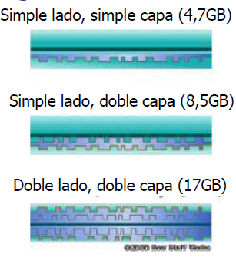
DVD TEcnología
Multi-capa
Capacidad muy alta
Toda una película
• compresión MPEG
Estandarizado (?)

Slide 50
Cintas Magnéticas
Se usan las mismas técnicas de lectura de discos.
El material es poliester flexible cubierto de un material magnetizable
Los datos se estructuran en una serie de pistas paralelas longitudinales
Los primeros sistemas tenían 9 pistas, donde se grababa un byte (8 bits) mas un bit de paridad . 1 bit por pista.

Slide 51
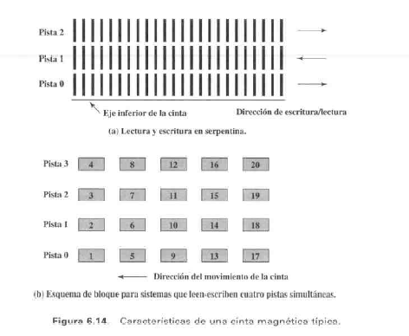
Cintas Magnéticas
La técnica de grabación se denomina grabación en serpentina. Se graba un primer conjunto de bits en toda la cinta.
Luego la cabeza se posiciona en la siguiente pista y se graba toda en dirección contraria

Slide 52
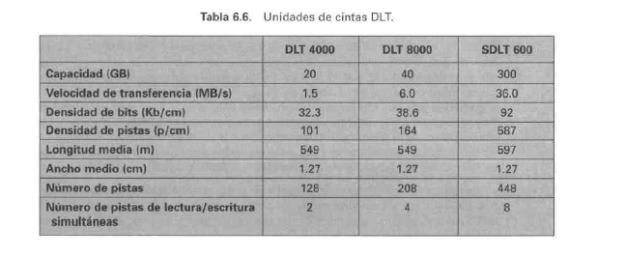
Cintas Magnéticas
La cinta solo está en movimiento en las operaciones de lectura/escritura
Acceso: secuencial ¿Porqué?

Slide 53

Bibliografía
Stallings Willam (2005). “Organización y arquitectura de Computadores”. Capítulo 6: Memoria Externa. 7ma Ed. Pearson Prentice Hall. Madrid. España.
Link sugerido
http://www.pctechguide.com/02Storage.htm

